Slide 1
Anatomie tělesných cvičení, seminář
Mgr. Marta Gimunová, 358071@mail.muni.cz

Slide 2
Semestr podzim 2017
Kostra, spojení a svaly páteře, hrudníku
Kostra, spojení a svaly dolní končetiny
Kostra, spojení a svaly horní končetiny

Slide 3
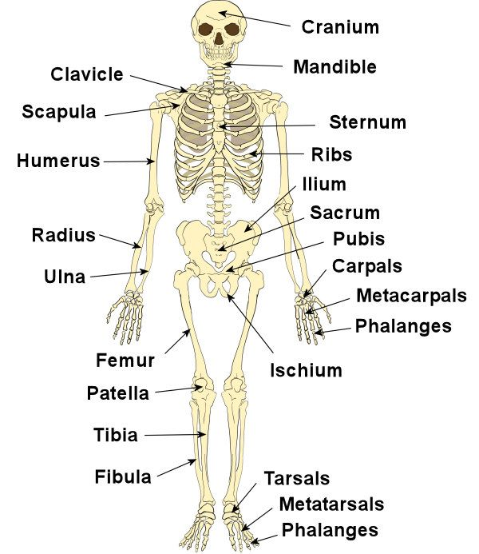
Části lidského těla

Slide 4
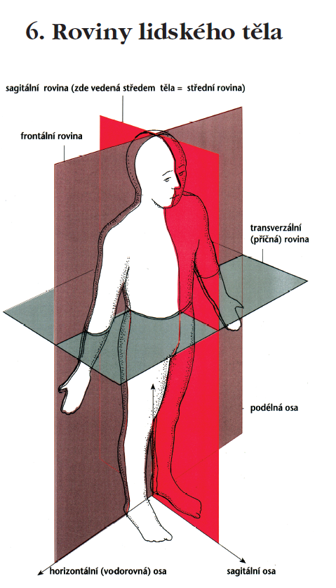
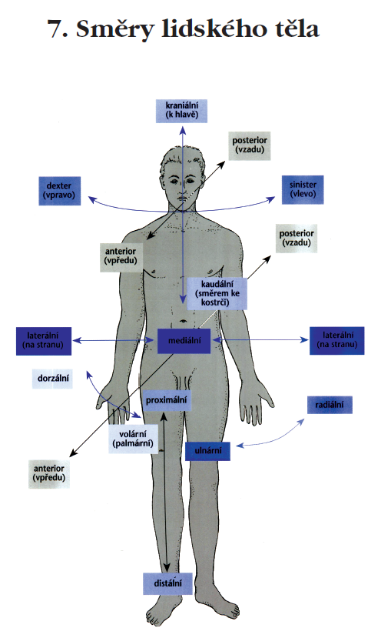

Slide 5
Pojiva
Vazivo
Chrupavka
Kost
Dentin
Amorfní hmota + vláknitá složka (kolagenní, elastická, retikulární)

Slide 6
Vazivo
Buňky (fixní: fibrocyty, retikulocyty, adipocyty; bloudivé: makrofágy)
mezibuněčná hmota s vlákny – kolagenní, elastická a retikulární
Kolagenní vazivo: řídké-intersticiální (vyplňuje prostory kolem orgánů); tuhé: ligamenta, fascie, tendo – šlachy
Elastické vazivo: lig. flava
Retikulární vazivo: lymfatická tkáň, kostní dřeň
Tukové vazivo: bílé, hnědé

Slide 7
Chrupavka (cartilago, chondros)
Není prokrvena, pouze perichondrium, difůze látek
Hyalinní
  Kloubní, dýchací soustava
Elastická
  Boltec, epiglottis; více elastických i kolagenních fibril
Vazivová
  Menisky, meziobratlové ploténky, spona stydká

Slide 8
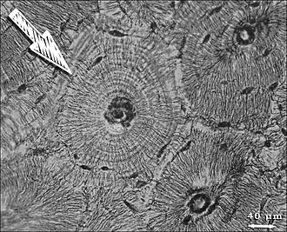
Kost (os)
Osteon
(cs.wikipedia.org)
Fosforečnan vápenatý
Uhličitan vápenatý
Osteoblasty, osteocyty
compacta, spongiosa
Osteon
Haversův kanálek
Vmezeřené lamely

Slide 9
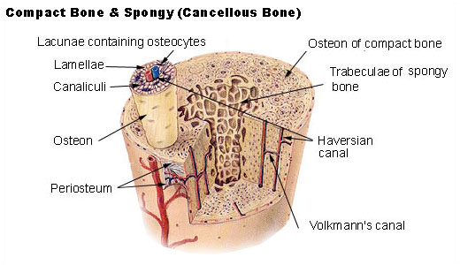
Stavba kosti
Neustálá remodelace
Periost – Volkmannovy kanálky, Sharpeyova vlákna
Endost – osteblasty, osteoklasty, callus
Spongióza: architektonika
Kostní dřeň
Medulla ossium
            Rubra
            Flava
            Gelatinosa
Osifikace: chondrální, suturální,
periostální růst
                (cs.wikipedia.org)
Notes:
Periost cévní zásobení
Erytrocyty, krevní destičky,
Tuk
Vymizení tuku ve stáří

Slide 10
Rozdělení kostí
Ossa longa
Ossa brevia
Ossa plana
Ossa pneumatica
Ossa sesamoidea
Ossa irregularia

Slide 11
Základní pojmy pro popis kostí
Tuber – hrbol
Caput – hlavice
Trochlea – kladka
Processus – výběžek
Trochanter – chocholík
Spina – trn
Crista – hřeben
Margo – okraj
Facies – plocha
Fossa – jáma
Fovea – jamka
Sulcus – žlábek
Incisura – zářez
Foramen - otvor

Slide 12
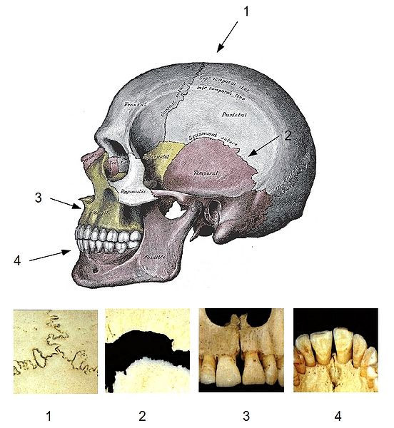
Arthrologie
Synarthrosis
Diarthrosis
Syndesmózy (ligamenta, gomphosis, suturae: serrata, squamosa, plana)
Synchondrózy (hyalinní, vazivová)
Synostózy (osifikace)
Notes:
1, plynulé spojení pomocí pojiva – vazivo, chrupavka, kost, téměř nepohyblivé, pruží
2, kloub, spojení dotykem
Hyalinní růstová,
Vazivová symfýza

Slide 13
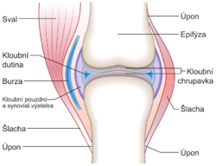
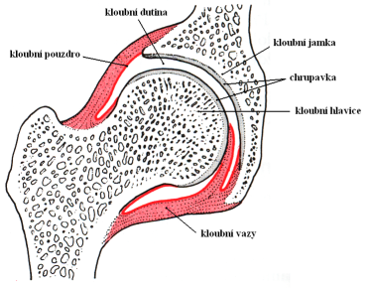
Kloub, diarthrosis
Facies articulares
Fossa articularis
Caput articulare
Capsula articularis
Stratum fibrosum
Stratum synoviale
Rete articulare
Cavitas articularis
Notes:
Kloubní chrupavka je bezcévná, synovie výživa, přilnavost, tření
Cavias pouze patologicky, kapilární štěrbina

Slide 14
Pomocná kloubní zařízení
Labrum articulare
Disci et menisci articulares
Ligamenta (intra-, extra-artikulárně)
Musculi articulares
Bursae synoviales
Střední postavení kloubu
Notes:
1, chrupavčité rozšíření mělké kloubní jamky, po jejím obvodu
2, vyrovnávají nestejné zakřivení ploch, složitější pohyby v kloubu, disci přepažují na 2 izolované části, menisci jen částečně
3, zesílení pouzdra, pohyb, zabránění nefunkčním pohybům
4, snopce svalů upínající se do pouzdra, zabranují jeho uskřinutí
5, tíhové váčky naplněné synovii v okolí kloubu, pod šlachami v místě zvýšeného tahu na kloub
Nejméně napjatá všechna ligamenta, svaly, pouzdro

Slide 15
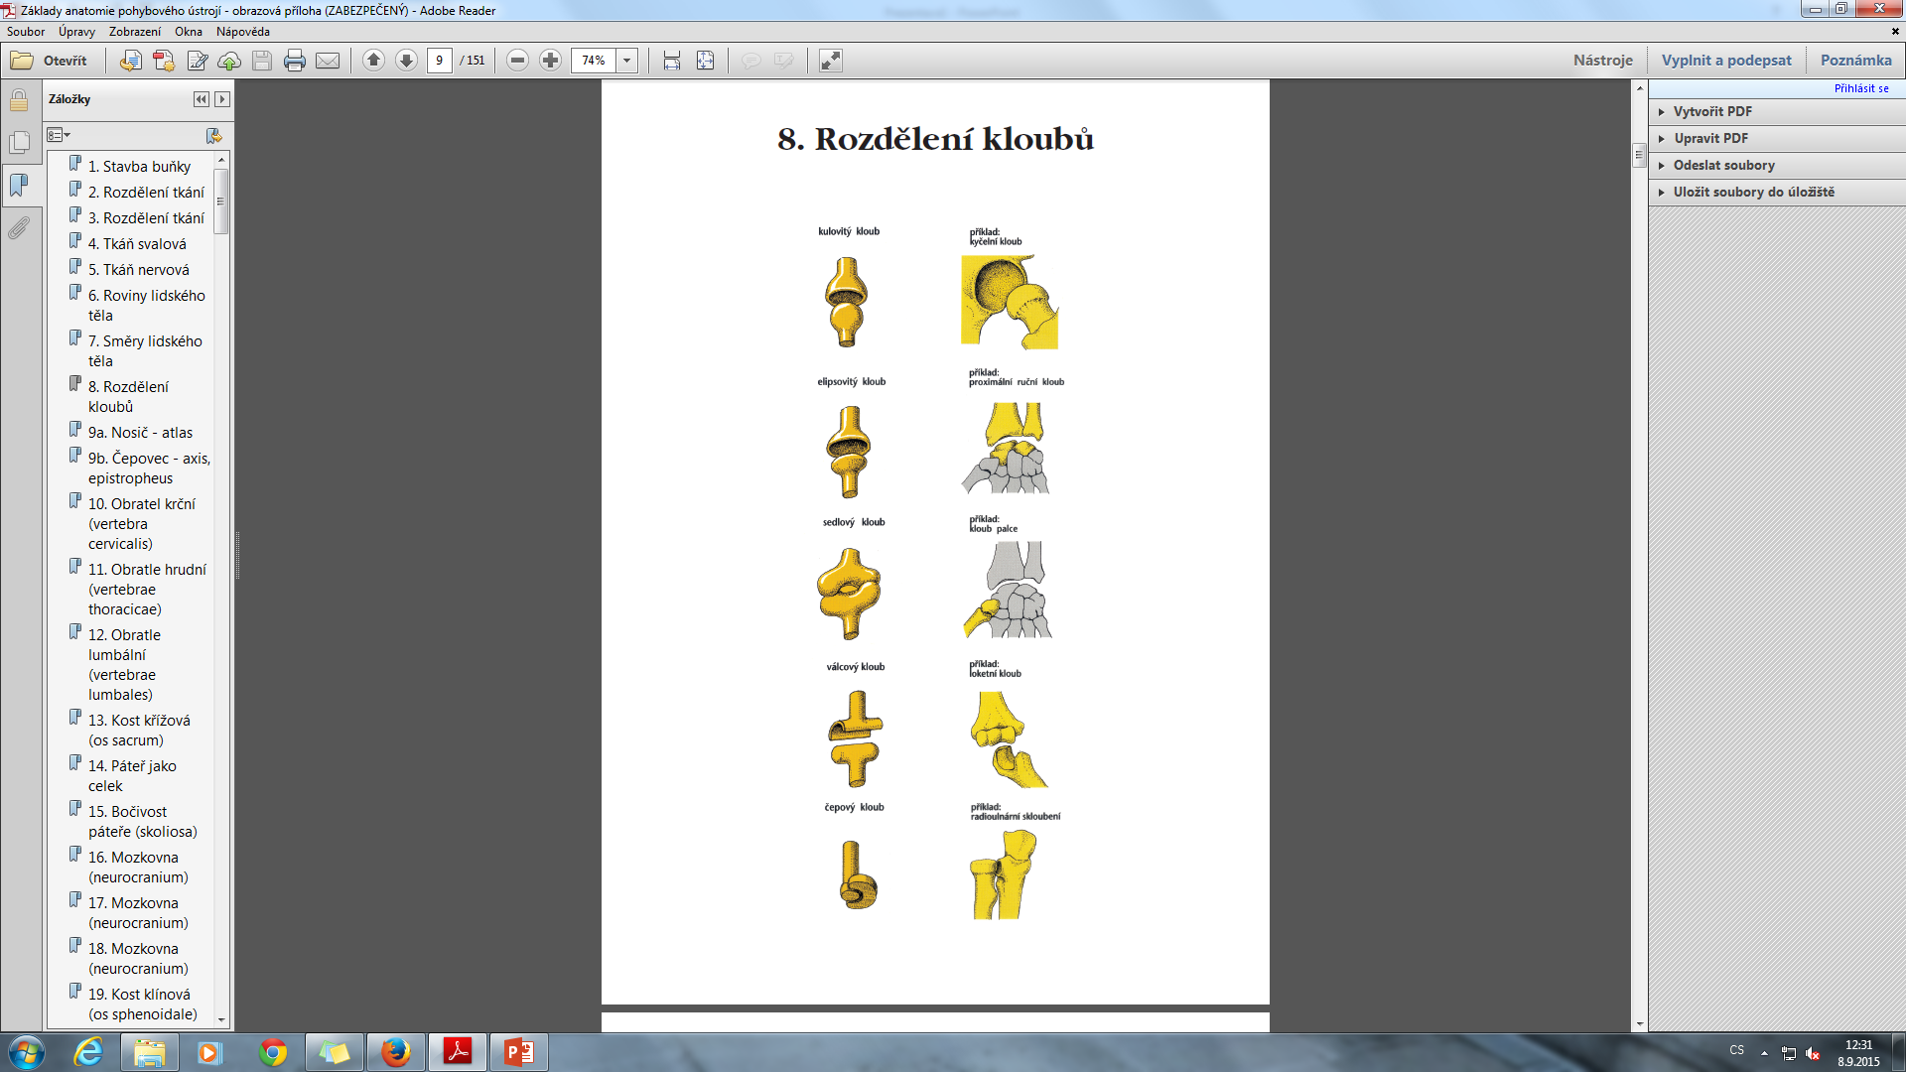
Dle tvaru
Notes:
Kulový kloub volný, omezený (kyčelní)
šarnýrový kolenní

Slide 16
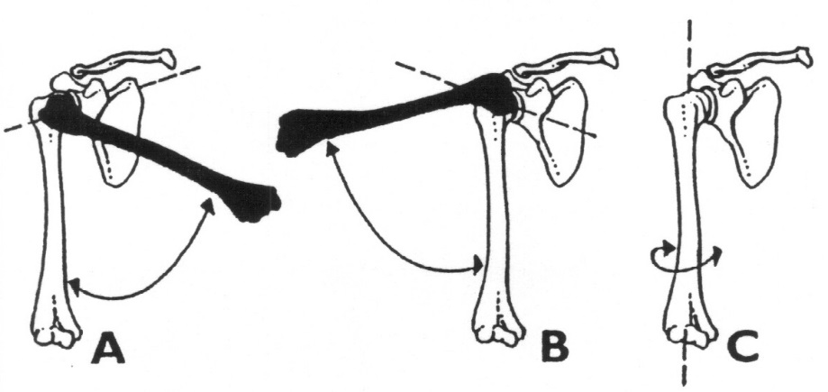
Pohyby v kloubech
Jednoosé klouby
Dvojosé klouby
Trojosé klouby
Klouby s posuvným pohybem
Klouby s minimálním pohybem
Abdukce/addukce
Notes:
Flexe, extenze či pronace supinace
F+e+dukce – radiokarpální kloub,
F+r+p+s+dukce
Ploché klouby
Sakroiliakální skloubení

Slide 17
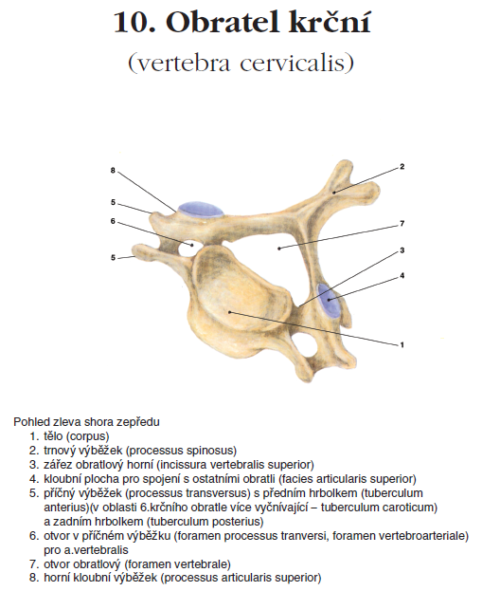
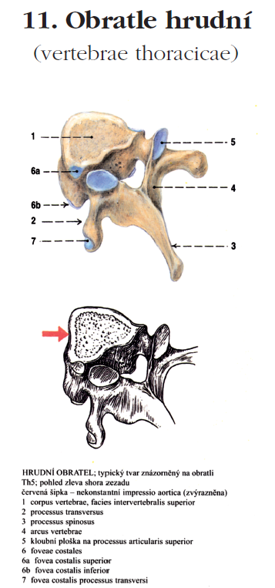

Slide 18
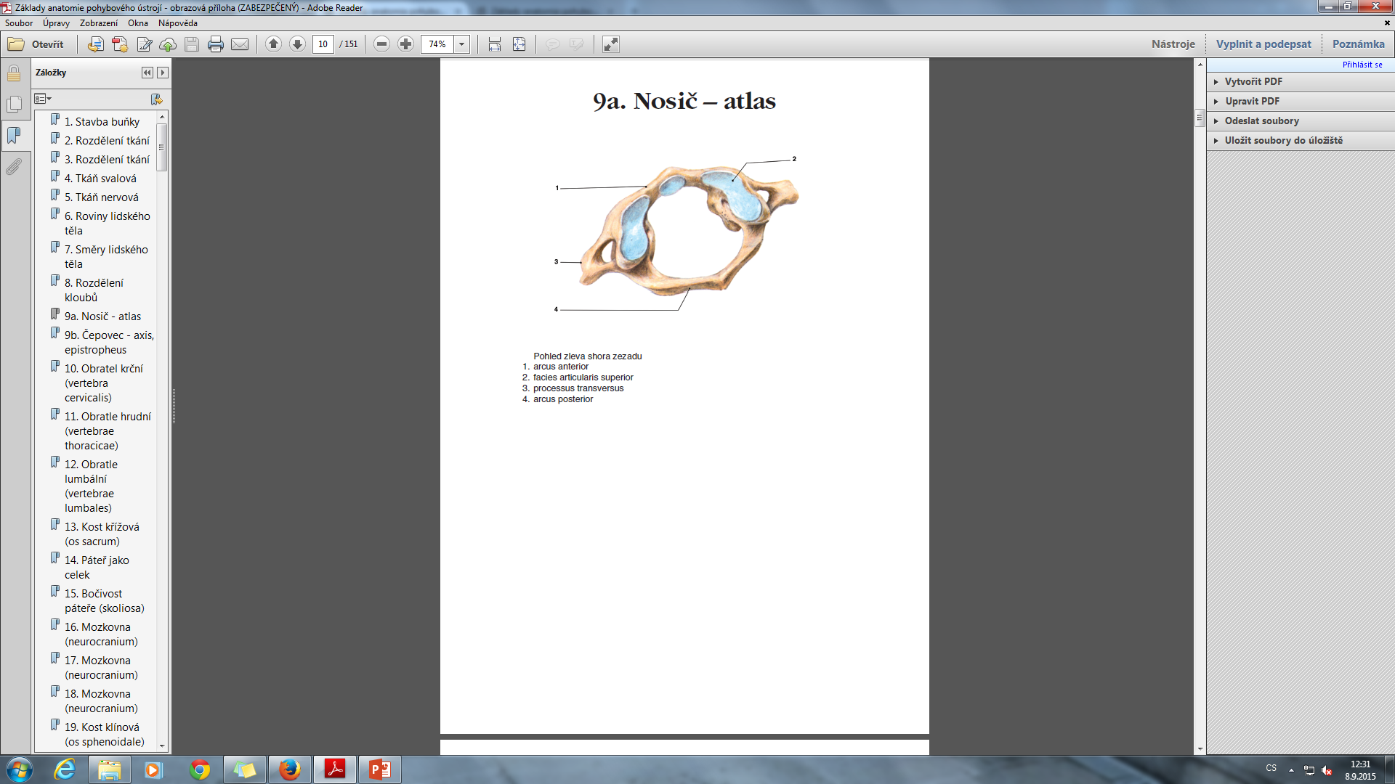
Notes:
Fovea dentis, tuberculum posterior atlantis
Kondyly týlní kosti

Slide 19
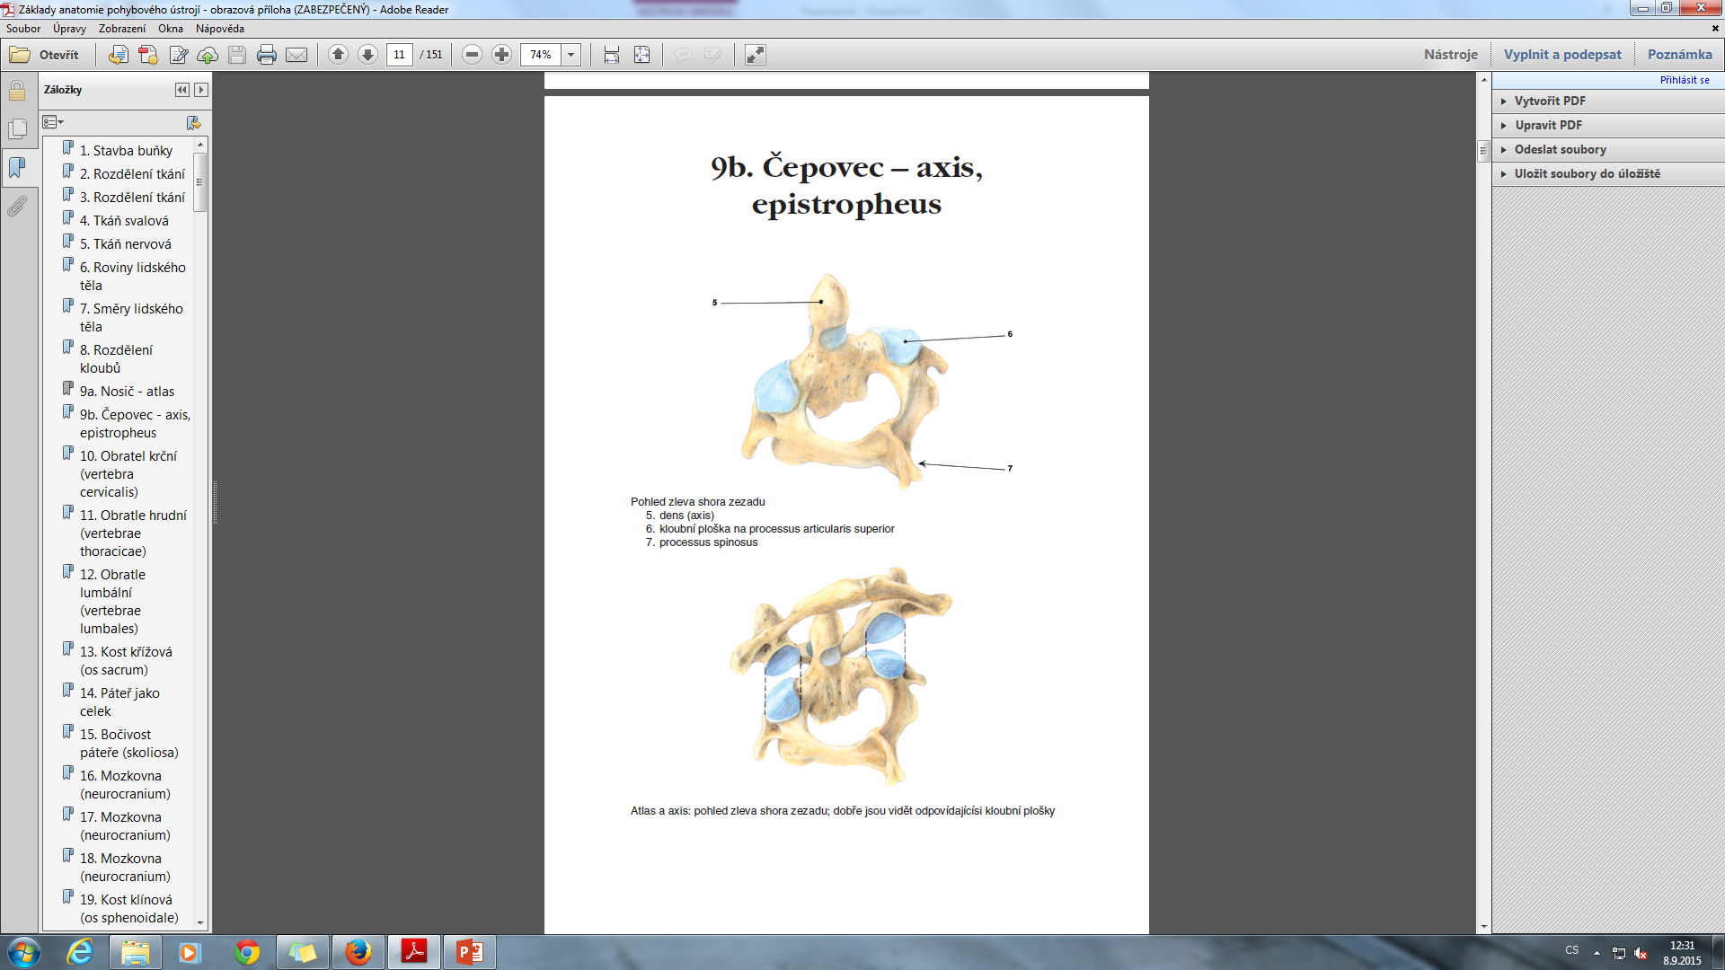
Notes:
Facies articularis anterior axis pro atlas

Slide 20
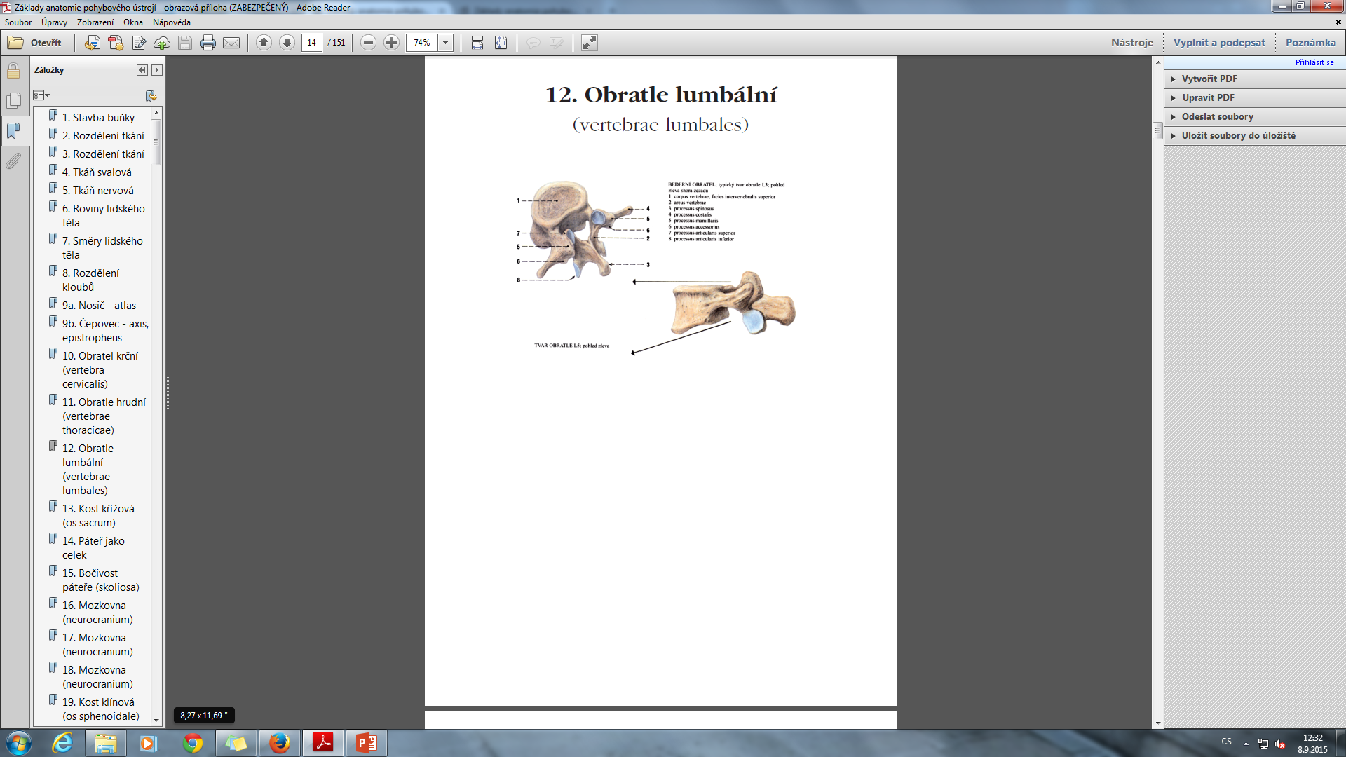
Notes:
Silná těla, p. spinosus mohutné, p. costarii
Mammilaris sup.
Accesorius inf

Slide 21
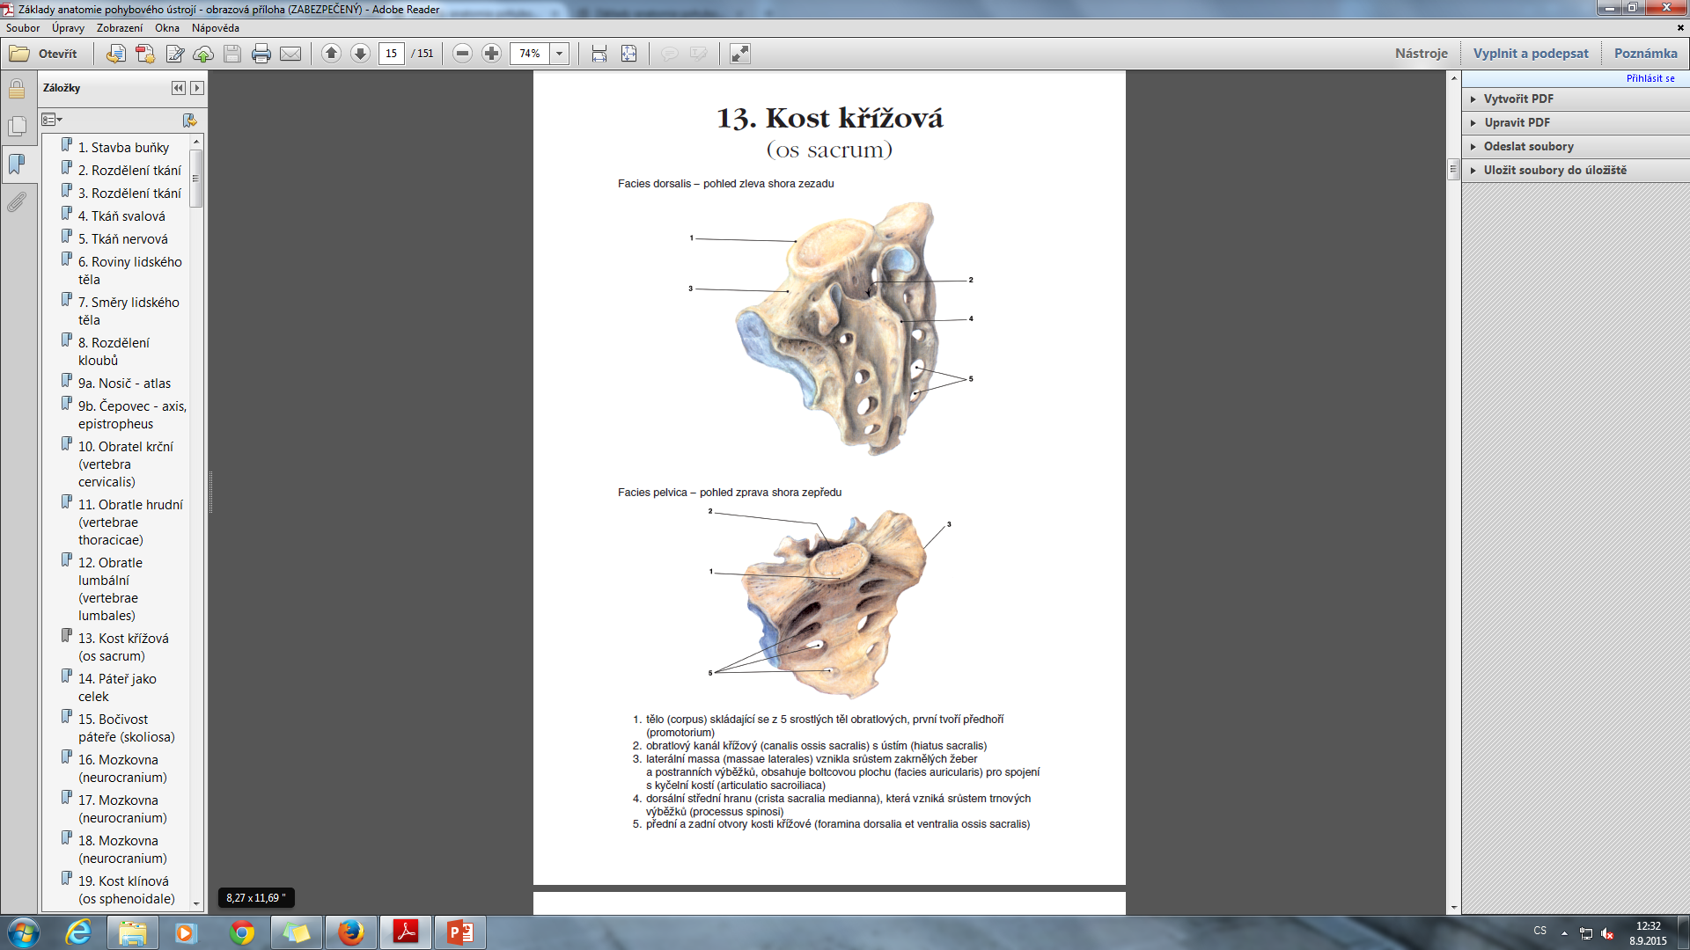
Notes:
Sakralizace lumbálního
Basis
Apex
Linea transvarsae
F sacralia pelvina
Cornua sacralia
Crista s. lateralis, intramediana
f. auricularis, tuberositas sacralis dorzálně
Canalis sacralis
Apex kloubní ploška pro Co1
Kostrč
Odstupují svaly diaphragma pelvis

Slide 22
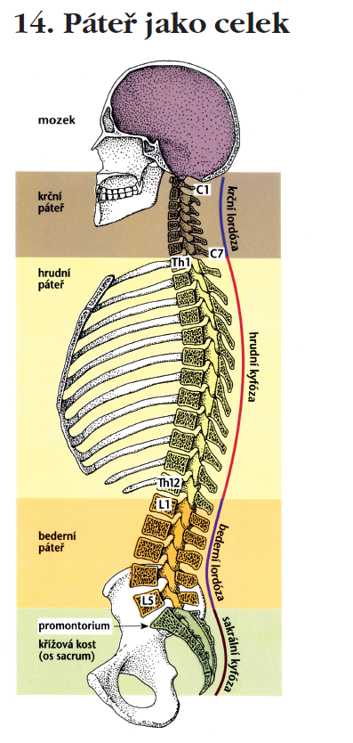
Spojení na páteři
Notes:
Vazy páteře, ploténky disci intervertebrales, křížová kost, intervertebrální klouby

Slide 23
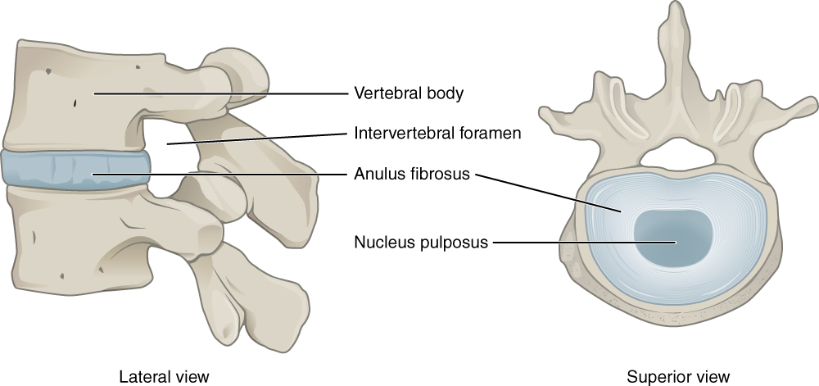
Spojení těl obratlů
Facies terminalis superior et inferior sousedních obratlů
Disci intervertebrales (analus fibrosus, nucleus pulposus)
23
Notes:
23, ¼ -1/5 délky páteře

Slide 24
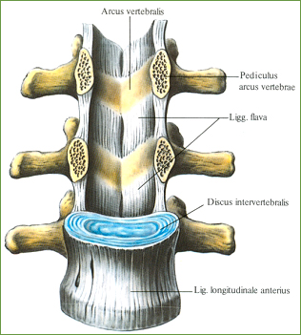
Spojení mezi oblouky obratlů
Ligg. flava
Notes:
Elastické vazy, umožňují i limitují oddálení oblouků při flexi

Slide 25
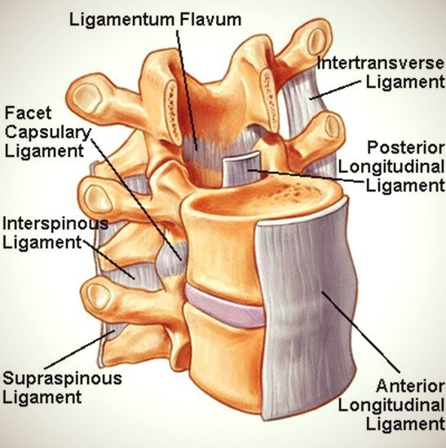
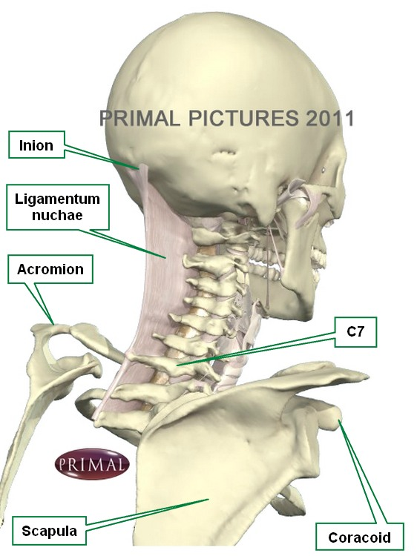
Spoje mezi obratlovými výběžky
Articulationes intervertebrales (processus articulares)
Ligg. interspinalia
Ligg. intertransversalia
Lig. supraspinale (lig. nuchae – crista occipitalis externa)
Notes:
Samostatná kloubní pozdra

Slide 26
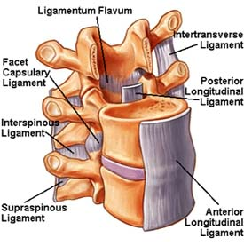
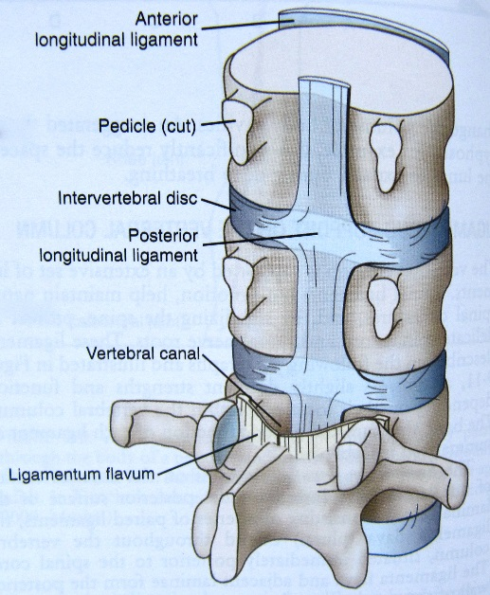
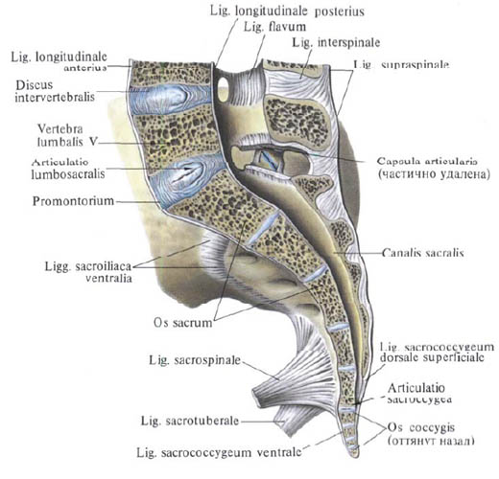
Společné spoje na páteři
Lig. longitudinale anterius
Lig. longitudinale posterius
Lig. sacrococcygeum dorsale superficiale (uzavírá hiatus sacralis)
Notes:
Přední a zadní strana obratlových těl, na kostrční kost

Slide 27
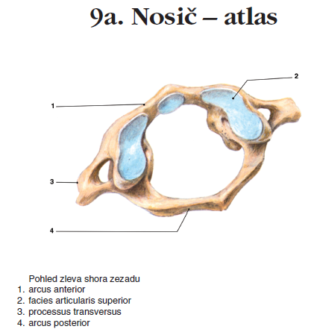
art. atlantoocipitalis
(nosičotýlní kloub)
Condylus occipitalis+facies articularis superior
Pohyb: v předozadním směru, stranové posuny

Slide 28
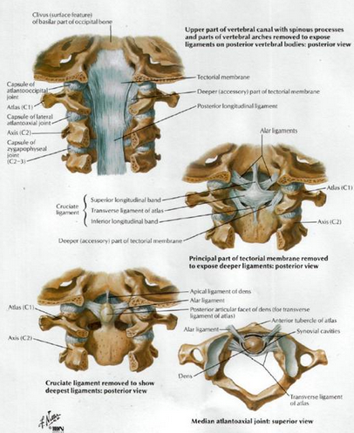
Art. atlantoaxialis mediana
(střední nosičočepovcový kloub)
Dnes axis + fovea dentis
Lig. cruciforme atlantis
  Lig. transversum atlantis
  Fasciculi longitudinales
Ligg. alaria – dens axis – kondyly
Lig. apicis dentis
Mambrana tectoria– pokračování lig. longitudinale posterius

Slide 29
Art. atlantoaxialis lateralis (boční nosičočepovcový kloub)
Spojení procc. articulares C1 a C2
Pohyby: rotační

Slide 30
Tvar a zakřivení páteře
Canalis vertebralis skrze foramina vertebralia
Incisurae vertebrales – foramina intervertebralia, míšní nervy
Lordóza (promontorium zlom), kyfóza
Notes:
Velký týlní otvor, hiatus sacralis

Slide 31
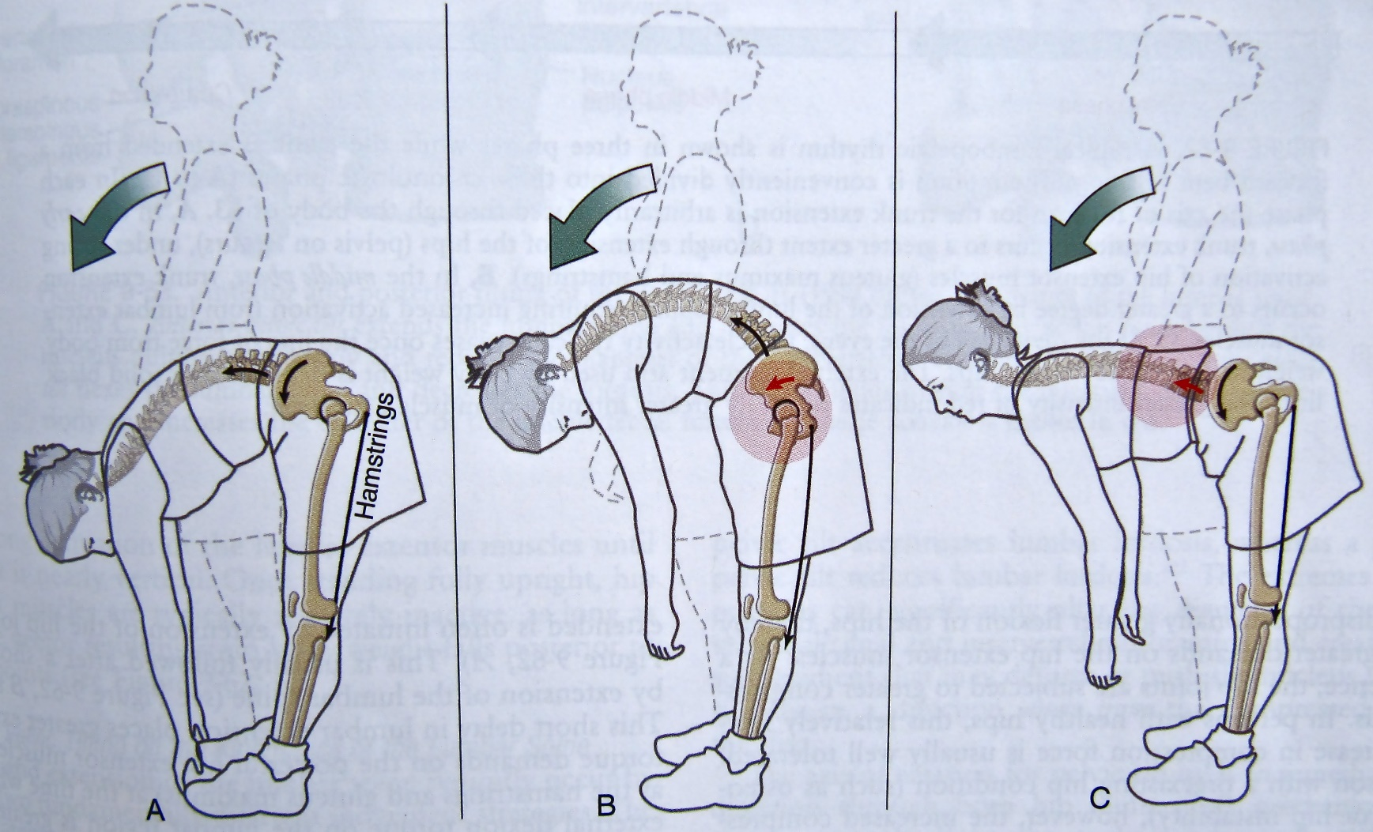
Pohyby páteře
Anteflexe
Retroflexe
Lateroflexe
Torze
Pérovací pohyby

Slide 32
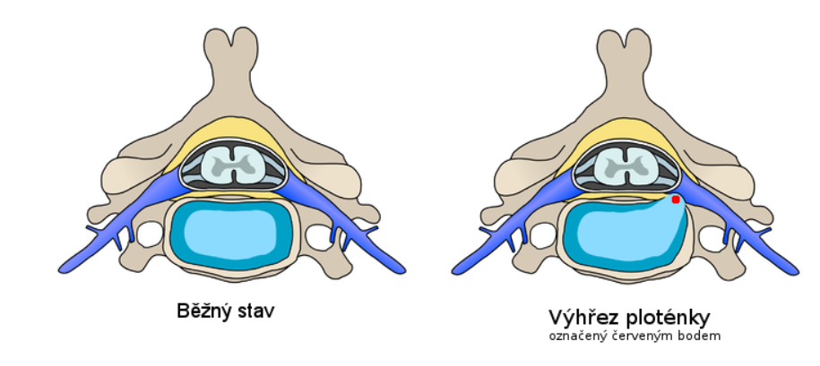
Výhřez jádra meziobratlové destičky
Útlak kořenů míšních nervů
Nejčastější v bederní oblasti

Slide 33
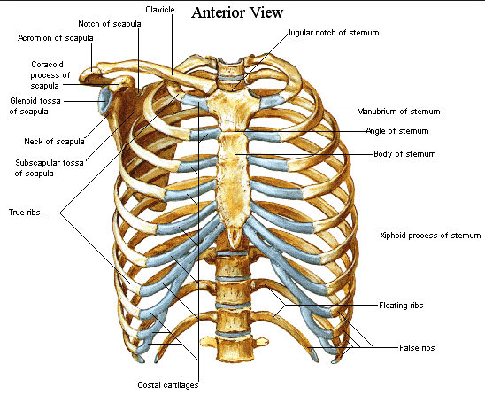
Spojení na hrudníku
Hrudní páteř, žebra, hrudní kost
Articulationes costovertebrales
Juncturae sternocostales

Slide 34
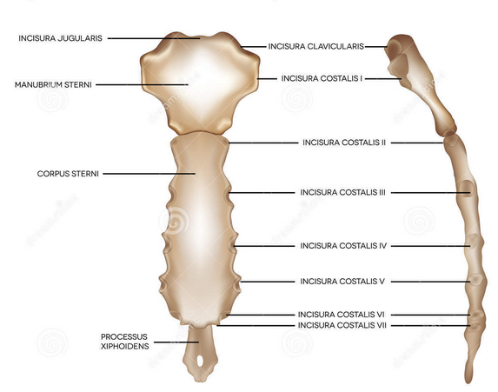
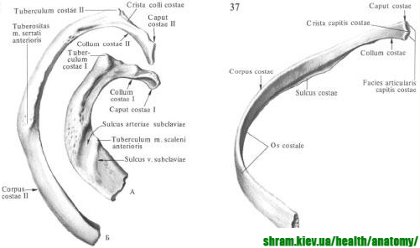

Slide 35
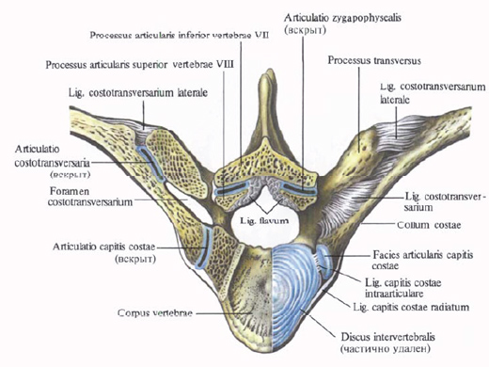
Articulationes costovertebrales
Těla a příčné výběžky a žebra
Articulationes capitis costae
    Kloubní plochy: facies articulares capitis costae, fovae costales těl;
    Kloubní pouzdro: tuhé, upíná se po okrajích styčných ploch;
    Lig. capitis costae radiatum – od hlavičky, lig. capitis costae intraarticulare – od crista capitis costae k discus intervertebralis
    Pohyby v kloubu: v ose rovnoběžné s krčkem

Slide 36
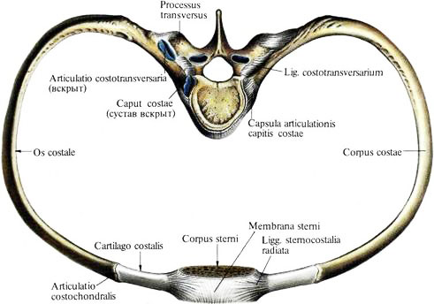
Articulationes costovertebrales
Articulationes costotransversariae
    Kloubní pološky: foveae costales transversales, tuberculum costae
    Kloubní pouzdro: upíná se na okrajích styčných ploch
    Lig. costotransversalia
    Pohyby v kloubu: v ose rovnoběžné s krčkem

Slide 37
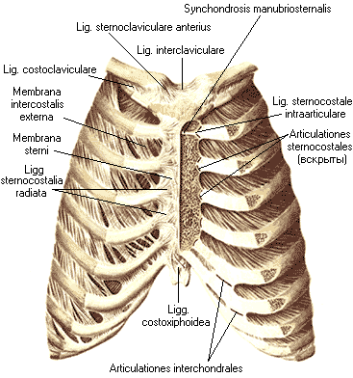
Juncturae sternocostales
Žeberní chrupavky a hrudní kost
Synchondrosis sternocostalis: incisura costalis sterni
Articulationes sternocostales:
    Kloubní plošky: sternální konec žeberní chrupavky, incisura costalis sterni
    Kloubní pouzdro: upíná se po okrajích styčných ploch
    Ligg. sternocostalia radiata (vytvářejí membrana sterni externa et interna)

Slide 38
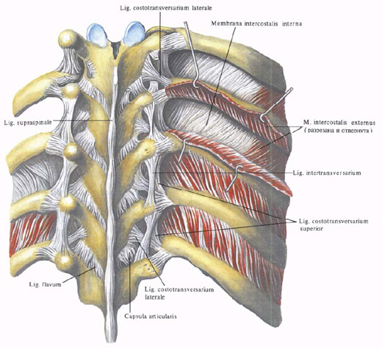
Spojení sousedních žeber
Articulationes interchondrales (cartilagines costales, VI. – X.)
Membranae intercostales, externae (sternum), internae (páteř)

Slide 39
Tvar hrudníku

Slide 40
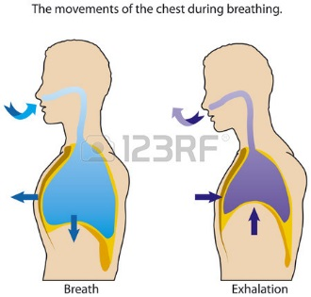
Pohyby v hrudníku
Zvednutí žeber – zvětšení předozadního i příčného průměru (podtlak, nasátí vzduch do plic, inspirace = vdech)
Pokles žeber – zmenšení objemu, tlak na plíce, expirace = výdech)

Slide 41
Pánevní pletenec (os coxae)
Os ilium
Os pubis
Os ischii
Acetabulum
  Facies lunata
  Incisura acetabuli
  Fossa acetabuli

Slide 42
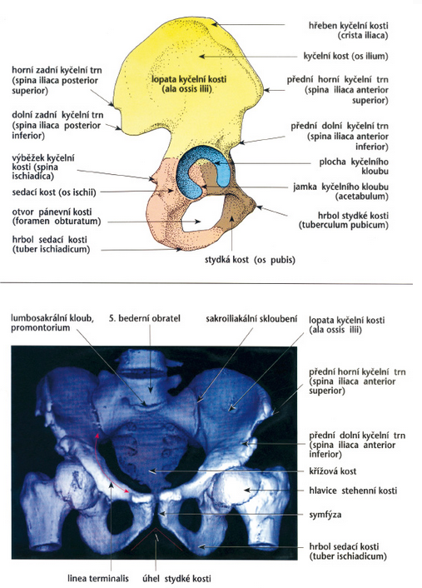
Kost sedací (os ischium)
Incisura ischiadica major (velký zářez v sedací kosti)
Incisura ischiadica major (malý zářez v sedací kosti)
Spina ischaidica (sedací trn)
Tuber ischiadicum (sedací hrbol)

Slide 43
Kost kyčelní (os ilium)
Ala ossis illi (lopata kyčelní)
Fossa iliaca
linea arcuata
Linea glutea posterior, anterior, inferior
Crista illiaca (hřeben kyčelní), labium externum et internum
Spina illiaca anterior et posterior superior et inferior (4 trny kyčelní)
Facies auricularis (kloubní plocha)
Tuberositas iliaca

Slide 44
Kost stydká (os pubis)
Symphysis pubica (spona stydká)
Ramus superior et inferior
Pecten ossis pubis
Tuberculum pubicum
Facies symphysialis
Crista phallica
Foramen obturatum (ucpaný otvor)

Slide 45
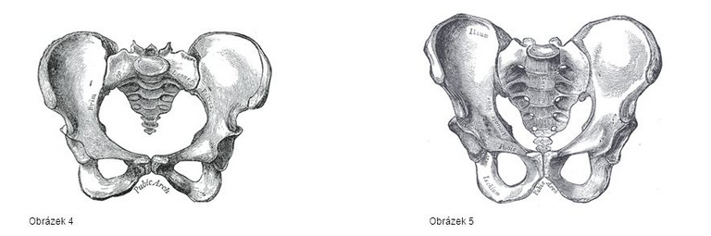
Pánev ženy a muže
Pánev ženy: nižší a prostornější, kruhový horní vchod, tupý úhel pod sponou stydkou (arcus pubicus), foramen obturatorium trojhranné
U muže je spíše úhel ostrý (angulus pubicus), delší kost křížová, vchod je příčně oválný, foramen obturatorium vejčité

Slide 46
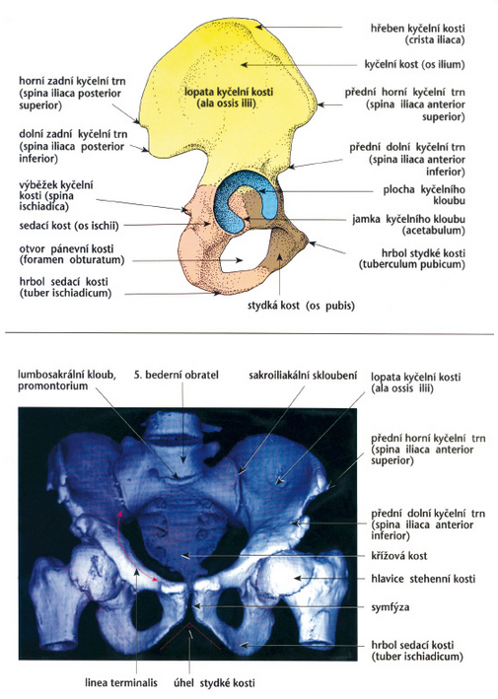

Slide 47
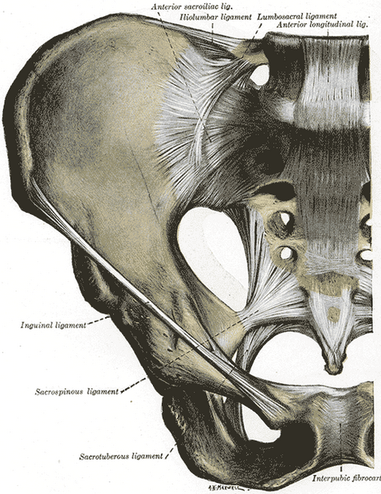
Kloub křížokyčelní (articulatio sacroiliaca)
tuhý kloub s pohyby velmi malého rozsahu (amfiarthosa)
Facies auricularis
Ligg. sacroiliaca ventralia, dorsalia, interossea (vazy křížokyčelní)
Lig. Iliolumbale (crista iliaca - L4, L5)

Slide 48
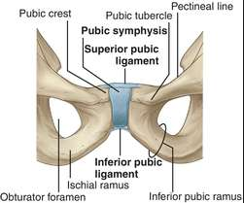
Symphysis pubica (spona stydká)
je chrupavčité spojení (synchondrosa)
Discus interpubicus
4,5-5 cm
lig. pubicum
Lig. arcuatum pubis

Slide 49
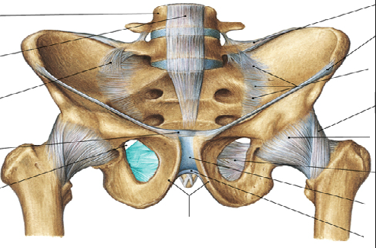
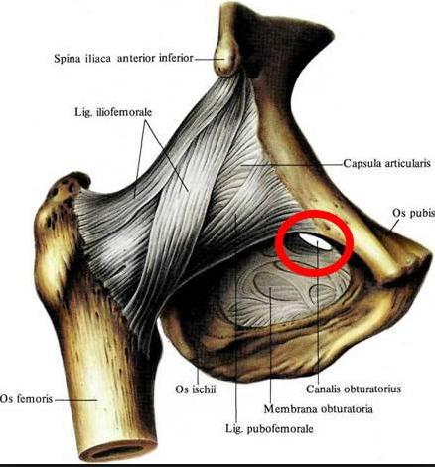
Membrana obturatoria
Uzavírá foramen obturatum
Canalis obturatorius
Odstup mm. obturatorii

Slide 50
Další vazy
Lig. sacrospinale (křížotrnný vaz): spina ischiadica – laterální okraj křížové kosti
  Foramen inschiadicum majus, minus
Lig. sacrotuberale (křížohrbolový vaz): tuber ischiadicum - laterální okraj křížové kosti
Omezují pohyby v articulatio sacroiliaca
vymezují otvory pro cévy, nervy a svaly

Slide 51
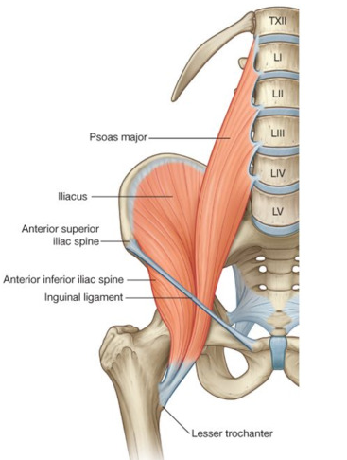
Tříselný vaz (ligamentum inquinale)
Poupartský vaz
přední horní trn kosti kyčelní (spina iliaca anterior superior)
upíná se na kosti stydké (tuberculum pubicum)
ohraničuje prostor pro průchod cév, nervů a svalů
Hranice mezi břichem a stehnem
Tříselná kýla

Slide 52
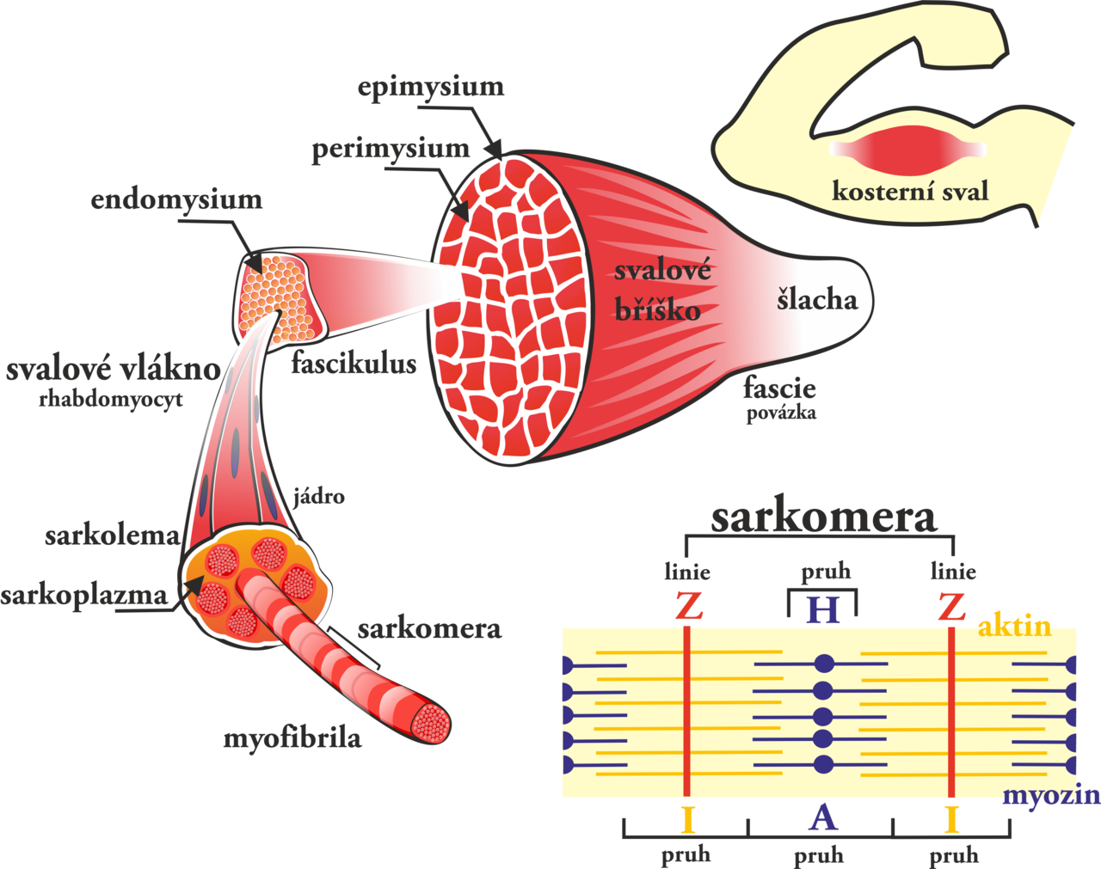
Kosterní svaly
Aktin (zakotven v Z linii, tvoří I pruh)
A proužek: překrytí filament
Myosin (H linie)
Červená, bílá, intermediální

Slide 53
Posturální (tonické) a fázické svaly
Tonická vlákna (obvykle vlákna pomalá červená):
zajišťují stabilitu, fixaci těla při pohybu, držení těla v prostoru
jsou uložena hlouběji
jsou přizpůsobeny k posturální funkci
jsou odolnější proti únavě, snadněji se zotavují po zátěži
mají tendenci ke zvyšování klidového napětí
tendenci ke zkracování, zbytnění až ztuhnutí
snadno, často až nadměrně se zapojují do pohybových stereotypů a nahrazují práci oslabených svalů
zkracování
např. m. pectoralis major, m. trapezius (horní část)
Fázická vlákna (obvykle rychlá bíla vlákna):
slouží k provedení pohybu
jsou uložena blíže povrchu těla
jsou snadno unavitelné
mají nižší klidové napětí, které vede k oslabení
je nutné je posilovat
nadměrně zvětšují klidovou délku
obtížněji se zapojují do pohybových vzorců
ochabování
např. m. deltoideus, m. trapezius (spodní část), břišní svaly, m. glutaeus maximus

Slide 54
Svaly hrudníku
Thorakohumerální
    M. pectoralis major
    M. pectoralis minor
    M. subclavius
    M. serratus anterior
Autochtonní
    Mm. Intercostales externi
    Mm. Intercostales interni
    Mm. Intercostales intimi
    Mm. Subcostales
    M. transversus thoracis
Diaphragma

Slide 55
Thorakohumerální

Slide 56
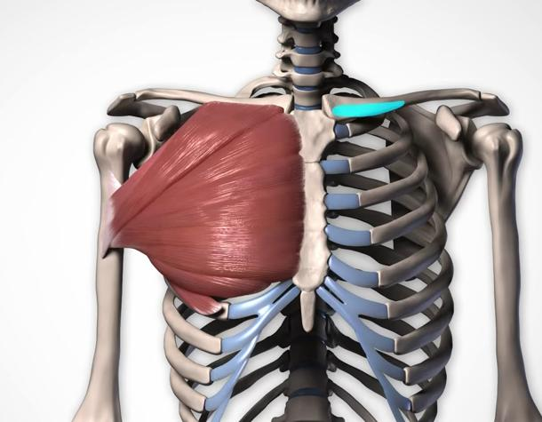
Musculus pectoralis major
Origo: clavicula, sternum, costae, aponeuróza břišních svalů
Insertio: crista tuberculi majoris humeru
Inervace: nn. pectorales (plexus brachialis)
Funkce: addukce, předpažení (flexe), pronace humeru, pomocný vdechový sval

Slide 57
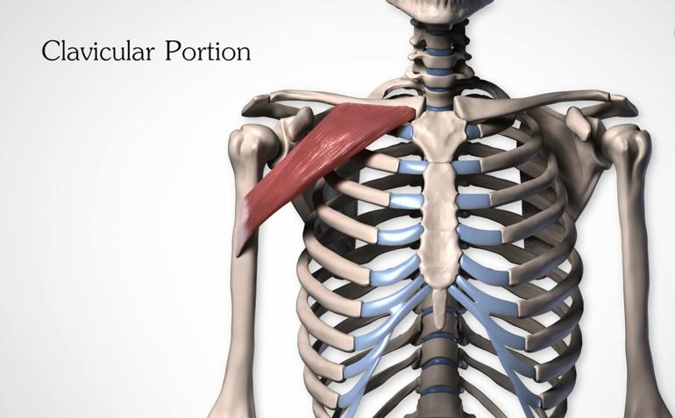
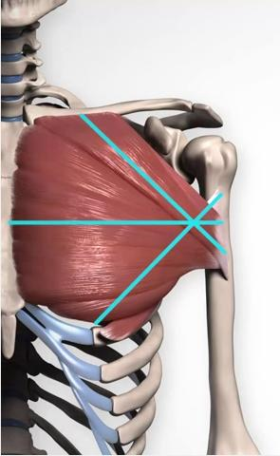
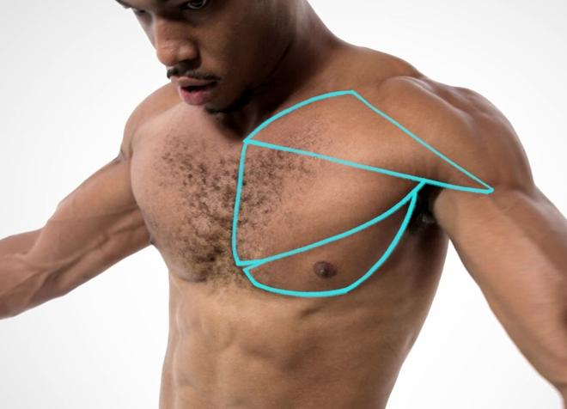
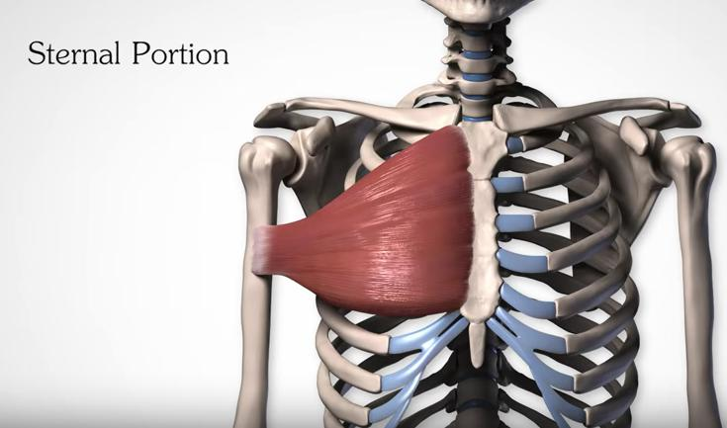


Slide 58

M. pectoralis minor
Origo: 3.-5. žebro
Insertio: processus coracoideus scapulae
Inervace: nn. pectorales (plexus brachialis)
Funkce: předpažení, pomocný vdechový sval

Slide 59

M. subclavius
Origo: 1. žebro
Insertio: clavicula
Inervace: n. subclavius (plexus brachialis)
Funkce: pokles ramene

Slide 60


M. serratus anterior
Origo: 9 žeber
Insertio: margo medialis scapulae
Inervace: n. thoracicus longus (plexus brachialis)
Funkce: napomáhá vzpažení, přitláčí scapulu k hrudníku, napomáhá inspiraci

Slide 61
Autochtonní svaly hrudníku

Slide 62


Mm. intercostales externi, interni, intimi
Origo: dolní okraj kraniálnějšího žebra
Insertio: horní okraj kaudálnějšího
Inervace: nn. intercostales
Funkce: inspirace, zvedání žeber
Origo: horní okraj kaudálnějšího
Insertio: dolní okraj kraniálnějšího (zevně/vnitřně) od sulcus costae
Inervace: nn. intercostales
Funkce: expirace, pokles žeber

Slide 63

VAN

Slide 64

M. transversus thoracis
Origo: sternum
Insertio: chrupavky 2.-6. žebra
Inervace: nn. intercostales
Funkce: táhne žebra kaudálně, napomáhá expiraci

Slide 65


Slide 66
Diaphragma

Slide 67



Diaphragma (bránice)
Origo:
  Pars lumbalis: těla L1-L4, lig. arcuatum mediale (L1: tělo a proc. costarius) et laterale (proc. costarius L1 a 12. žebro)
  Pars costalis: 7.-12. žebro
  Pars sternalis: proc. xiphoideus
Insertio: centrum tendineum
Inervace: n. phrenicus (plexus cervicalis)
Funkce: kontrakce-pokles do břišní dutiny, inspirace, břišní lis

Slide 68
Fasciae thoracis
Fascia pectoralis superficialis – přední a boční stěna hrudní
Fascia clavipectoralis – hlubší list (m. subclavius a pectoralis minor)
Fascia endothoracica – vnitřní strana hrudníku

Slide 69

Svaly břicha
Ventrální skupina
    M. rectus abdominis
    M. pyramidalis
Laterální skupina
    M. obliquus externus abdominis
    M. obliquus internus abdominis
    M. transversus abdominis
Dorzální skupina
    M. quadratus lumborum

Slide 70

Ventrální skupina

Slide 71





M. rectus abdominis
Origo: 5-7. žeberní chrupavka, proc. xiphoideus
Insertio: symfýza-tuberculum pubicum
Inervace: nn. intercostales
Funkce: flexe páteře, přitahování pánve k hrudníku, břišní lis
  Intersectiones tendineae (3)
  Linea alba (proc. xiphoideus-symfýza)
  linea semilunaris

Slide 72

M. pyramidalis
Origo: ramus superior ossis pubis
Insertio: linea alba
Inervace: n. subcostalis
Funkce: rudimentální, podpírá břišní vak

Slide 73
Laterální skupina

Slide 74


M. obliquus externus abdominis
Origo: posledních 8 žeber
Insertio: labium externum cristae iliacae, aponeuróza před rectus abdominis, linea alba (anulus umbilicalis)
Inervace: nn. intercostales
Funkce: flexe páteře, přitažení pánve; otáčení trupu na opačnou než kontrahovanou stranu, břišní lis

Slide 75



M. obliquus internus abdominis
Origo: fascia thoracolumbalis, linea intermedia cristae iliacae, lig. inquinale
Insertio: 3 poslední žebra, aponeuróza před a za (3/4) rectus abdominis, linea alba
Inervace: nn. intercostales, plexus lumbalis
Funkce: předklon, úklon na kontrahovanou stranu, břišní lis

Slide 76

M. transversus abdominis
Origo: 6 posledních žeber, aponeurosis lumbalis, labium internum cristae iliacae, lig. inquinale
Insertio: aponeuróza, kraniálně ¾ za, kaudálně před rectus abdominis, linea alba
Inervace: nn. intercostales, plexus lumbalis
Funkce: břišní lis
Spolu s m. obliquus internus abdominis: m. cremaster

Slide 77
Dorzální skupina

Slide 78


M. quadratus lumborum
Origo: processus costarii, crista iliaca, lig. iliolumbale
Insertio: 12. žebro
Inervace: plexus lumbalis, n. subcostalis
Funkce: extenze, lateroflexe bederní páteře

Slide 79


Fasciae
Fascia abdominalis superficialis
Vagina m. recti abdominis
  vpředu: m. obliquus externus abdominis, m. obliquus internus abdominis;
  vzadu: ¾ m. obliquus internus abdominis a m. transversus abdominis
Fascia transversalis, fascia umbilicalis

Slide 80


Slide 81

Svaly dna pánevního a hráze
Diaphragma pelvis
    M. levator ani
    M. coccygeus
Diaphragma urogenitale
    M. sphincter urethrae
    M. transversus perinei profundum et superficialis
    M. ischiocavernosus
    M. bulbospongiosus

Slide 82


Tříselný kanál
Lig. inquinale (spina iliaca anterior superior-tuberculum pubicum)
Anulus inquinalis profundus
Anulus inquinalis superficialis (podkoží)
Funiculus spermaticus
Ligamentum teres uteri
Lacuna vasorum, musculorum

Slide 83
Zdroje:
https://www.youtube.com/watch?v=PRM7pT-Yric&list=PLtG4P3lq8RHFBeVaruf2JjyQmZJH4__Zv&index=22
https://www.youtube.com/watch?v=AFCGLSFpW_s&t=328s
https://www.youtube.com/watch?v=mVLXqICrsdo&t=619s
https://www.youtube.com/watch?v=hp-gCvW8PRY
https://www.youtube.com/watch?v=KD0qkW1mexI&index=31&list=PLtG4P3lq8RHFBeVaruf2JjyQmZJH4__Zv
https://www.youtube.com/watch?v=ovQYBAiv8cI
https://www.youtube.com/watch?v=mxOajxO8mX0

Slide 84


Slide 85


Slide 86


Slide 87


Slide 88


Slide 89


Slide 90


Slide 92


Slide 93


Slide 94


Slide 96


Slide 97


Slide 98


Slide 99


Slide 101


Slide 102


Slide 104


Slide 105


Slide 106


Slide 107


Slide 108


Slide 110


Slide 111


Slide 112


